Slide 1
二己閩語課程110.05.25

Slide 2
※課文朗讀三次! B4L4 - YouTube
記住按住Ctrl同時按滑鼠左鍵或複製網址

Slide 3
課文歌曲，唱3次唷! 課文律動，跳3次唷!
唱唱跳跳
B4L4西北雨 律動歌曲 - YouTube

Slide 4
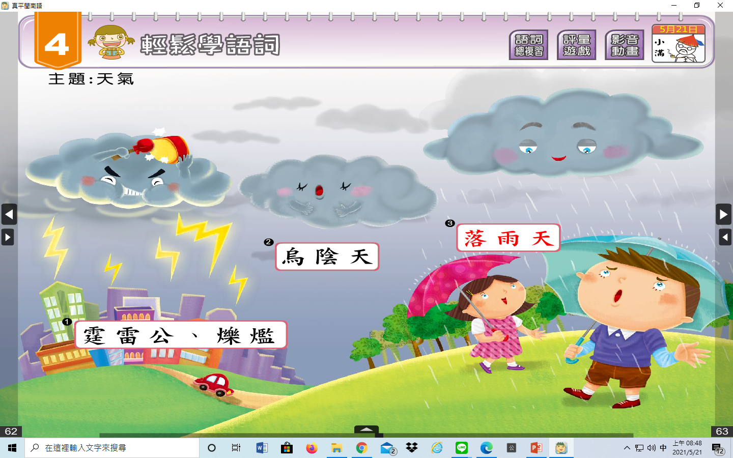
點 再按 就會有聲音唷!請跟著唸三次!

Slide 5
點 再按 就會有聲音唷!請跟著唸三次!

Slide 6
點 再按 就會有聲音唷!請跟著唸三次!

Slide 7
點 再按 就會有聲音唷!請跟著唸三次!

Slide 8
點 再按 就會有聲音唷!請跟著唸三次!

Slide 9
點 再按 就會有聲音唷!請跟著唸三次!

Slide 10
線上補充學習影片:記住按住Ctrl同時按滑鼠左鍵或複製網址
※馬鈴薯狗13跳舞就歡喜
馬鈴薯狗13跳舞就歡喜 - YouTube
※兒童生活教育動畫三台語版 12 嫉妒的扯鈴
https://www.youtube.com/watch?v=eWrgodf0LDw
※兒童生活教育動畫三台語版 02 美麗的長髮
https://www.youtube.com/watch?v=KLqlzweFasc

